Slide 1
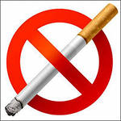
"Курить в XXI веке не модно»

Slide 2
Здоровье - это не только отсутствие болезней, но и состояние полного физического, духовного и социального благополучия.
В большей степени здоровье человека зависит от него самого. «Жизнь долга, если она полна».

Slide 3
"Курить в XXI веке не модно»

Slide 4
В 2001 году в России был принят Федеральный закон об ограничении курения табака.
Вот некоторые статьи:
Статья 3. Каждая упаковка должна содержать предупредительные надписи о вреде курения.
Статья 5. Запрещается розничная продажа на территории и в помещениях образовательных учреждений, а также не менее 100 м от границ территории образовательного учреждения.
Статья 4. Запрещение розничной продажи лицам, не достигшим 18 лет.
Статья 5. Реклама табака и табачных изделий. Она в течение 5 лет исчезнет. А сейчас действует в соответствии с законодательством РФ о рекламе.
Статья 7. О вреде курения.

Slide 5
Вот некоторые статьи из Рамочной конвенции ВОЗ.
признавая, что распространение табачной эпидемии является глобальной проблемой, которые имеют серьёзные последствия для здоровья людей…
проявляя глубокую обеспокоенность по поводу распространения курения… детьми и подростками во всём мире, особенно курения во всё более раннем возрасте.
проявляя тревогу в связи с расширением масштабов курения… женщинами и девушками…
проявляя серьёзное беспокойство по поводу увеличения во всём мире потребления и производства сигарет и других табачных изделий.
признавая, что научные данные недвусмысленно подтверждают, что потребление табака и воздействие табачного дыма является причиной смерти, болезни и инвалидности, …но существует разрыв во времени (т. е. смерть могут связать с другими причинами, но не с табаком).

Slide 6
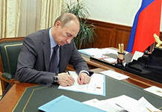
Антитабачный закон
21 октября 2013 антитабачный закон в России был подписан президентом Владимиром Путиным и одобрен Госдумой , а в действие вступил с 15 ноября. Законопроект вступает в действие поэтапно – с 15 ноября вступают в действие очередные поправки, вводящие санкции за курение, а с 1 июня 2014 года очередные новые поправки окончательно запретят курение в барах и ресторанах, поездах дальнего следования.

Slide 8
Список мест, где запрещается курить (согласно федеральному закону Российской Федерации от 23 февраля 2013 г. N 15-ФЗ):
1. На территориях и в помещениях, предназначенных для оказания образовательных услуг, услуг учреждениями культуры и учреждениями органов по делам молодежи, услуг в области физической культуры и спорта.
2. На территориях и в помещениях, предназначенных для оказания медицинских, реабилитационных и санаторно-курортных услуг.
3. На воздушных судах, на всех видах общественного транспорта (транспорта общего пользования) городского и пригородного сообщения (в том числе на судах при перевозках пассажиров по внутригородским и пригородным маршрутам), в местах на открытом воздухе на расстоянии менее чем пятнадцать метров от входов в помещения железнодорожных вокзалов, автовокзалов, аэропортов, морских портов, речных портов, станций метрополитенов, а также на станциях метрополитенов, в помещениях железнодорожных вокзалов, автовокзалов, аэропортов, морских портов, речных портов, предназначенных для оказания услуг по перевозкам пассажиров.
4. В помещениях социальных служб.
5. В помещениях, занятых органами государственной власти, органами местного самоуправления.
6. На рабочих местах и в рабочих зонах, организованных в помещениях.
7. В лифтах и помещениях общего пользования многоквартирных домов.
8. На детских площадках и в границах территорий, занятых пляжами.
9. На автозаправочных станциях.
Кроме того с 1 июня 2014 года вводится запрет на курение:
1. В поездах дальнего следования, на судах, находящихся в дальнем плавании, при оказании услуг по перевозкам пассажиров.
2. В помещениях, предназначенных для предоставления жилищных услуг, гостиничных услуг, услуг по временному размещению и (или) обеспечению временного проживания.
3. В помещениях, предназначенных для предоставления бытовых услуг, услуг торговли, общественного питания, помещениях рынков, в нестационарных торговых объектах.
4. На пассажирских платформах, используемых исключительно для посадки в поезда, высадки из поездов пассажиров при их перевозках в пригородном сообщении.

Slide 9
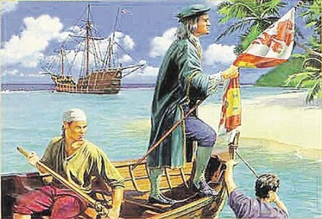

Slide 10
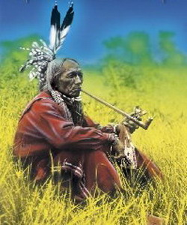
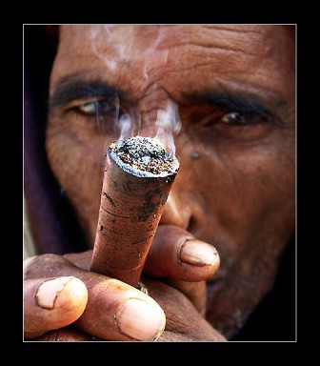
На родине табака...

Slide 11
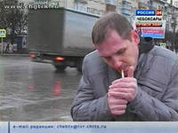
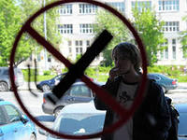
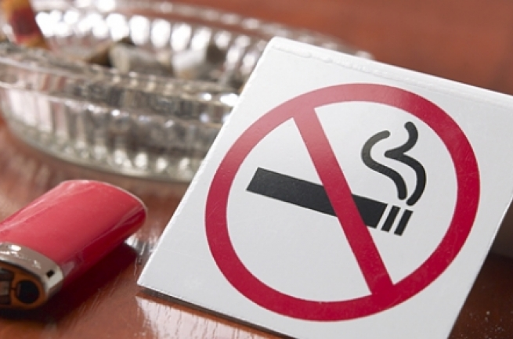
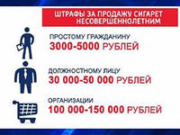
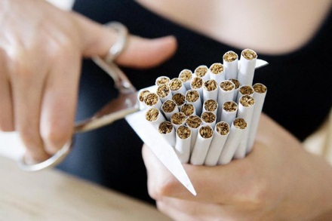
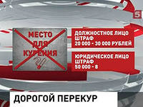

Slide 12
Почему люди (особенно подростки) начинают курить?
Варианты ответов:
из любопытства
за компанию
это круто
слабая воля
нечем занять свой досуг
непонимание опасности курения
покурю и брошу
влияние рекламы, кино, телевидения
наличие карманных денег
похудеть и проч.

Slide 13
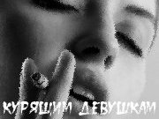
От табакокурения в мире ежегодно умирает около 6 миллионов человек.

Slide 14
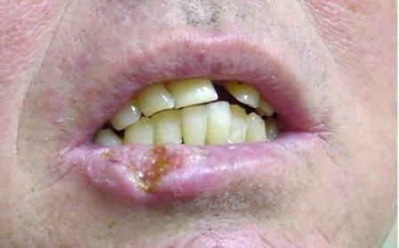
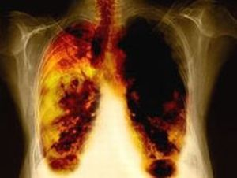
Рак лёгких и нижней губы

Slide 15
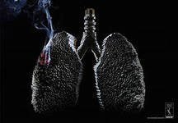
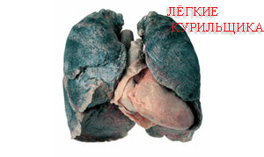

Slide 16
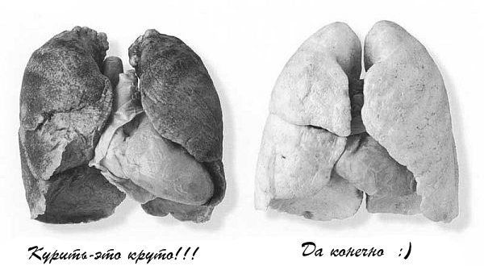
Табачный дым превращает легкие в пепел

Slide 17
Ежегодно в России от причин, связанных с курением, преждевременно умирает более 340 тысяч человек.

Slide 18
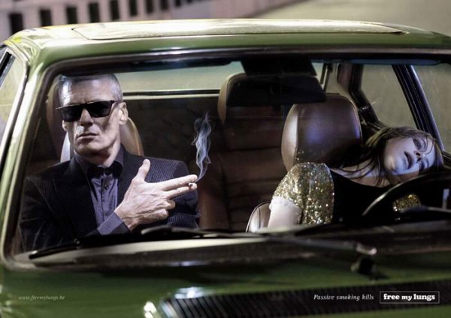

Slide 19
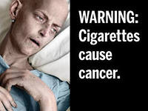

Slide 21
В послании миру врачей говориться:
мы должны объединиться, чтобы предотвратить эту эпидемию;
мы требуем запрета заявлений о том, что есть безвредные сигареты (“лёгкие”);
требуем защитить некурящих людей;
требуем запрета рекламы табака

Slide 22
И если хотя бы один из вас:
бросит курить,
откажется от протянутой ему сигареты;
объяснит другому курящему опасность курения (в том числе взрослым, родителям)
НАШ С ВАМИ РАЗГОВОР НЕ НАПРАСЕН.

Slide 23
задача
Пачка сигарет стоит 20 рублей. Человек выкуривает в среднем 1 пачку сигарет в день. Сколько рублей он потратит на сигареты за неделю? За месяц? За год? Что можно купить на эти деньги?

Slide 24
Решение задачи:
За неделю- 20 х 7= 140 рублей
За месяц- 20 х 30= 600 рублей
За год- 12 х 600= 7 200 рублей

Slide 25
ТЕСТ «Почему вы курите» Перед вами варианты ответов. Вы должны выбрать три ответа, которые считаете самыми главным. На выполнение 3 минуты
А. Чтобы поддерживать себя в форме.
Б. Я держу сигарету в руках, и это доставляет мне удовольствие.
В. Я испытываю удовольствие от того, что с сигаретой мне легче расслабиться, у меня появляется чувство раскованности.
Г. Я закуриваю, если почему-то расстроен.
Д. Мне не по себе, когда под рукой нет сигареты.
Е. Я курю автоматически, не задумываюсь о причинах.
Ж. Курю, чтобы собраться, сосредоточиться.
З.Сам процесс прикуривания сигареты доставляет мне удовольствие.
И. Мне просто приятен запах табака.
К. Я закуриваю, когда волнуюсь.
Л. Когда я курю, то мне как будто чего-то не хватает.
М. У меня такое ощущение, что я курю одну сигарету: пока старая догорает в пепельнице, я, не замечая, прикуриваю новую.
Н. Когда я курю, мне кажется, что я становлюсь бодрее.
О. Смотреть на дым от сигареты мне доставляет удовольствие.

Slide 26
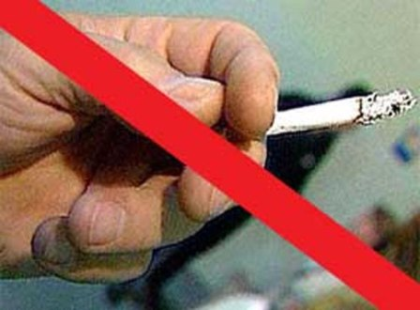

Slide 27
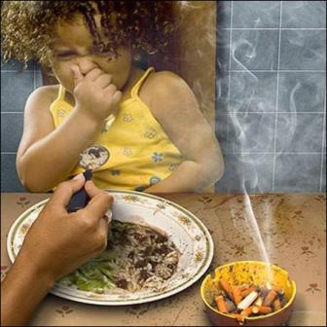
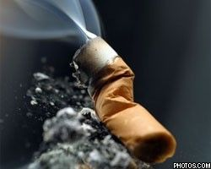
Пассивное курение

Slide 28
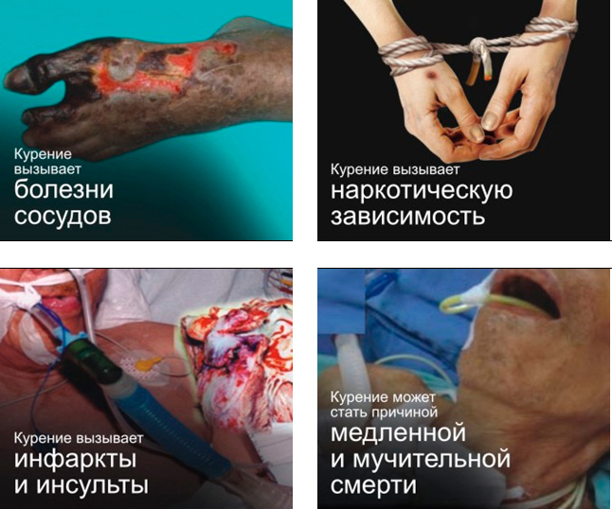
Последствия курения
Снижение работоспособности
Подавления умственных способностей
Преждевременное старение
Сердечная недостаточность
Хронический бронхит
Рак легких
Рак гортани
Рак почек
Импотенция
Язва желудка
Бесплодие
Внезапная смерть

Slide 29
Пословицы
Курильщик – сам себе могильщик.
Табак и верзилу сведет в могилу.
Табак – забава для дураков.
Курить – здоровью вредить.
Когда появляется табак, удаляется мудрость.
Поздоровавшись с сигаретой, попрощайся с умом.

Slide 30
Психологи дают такие советы:
Просто сказать «нет» без объяснения.
Отказаться и объяснить причину отказа.
Отказаться и уйти.
Говорить как заезженная пластинка, и на все уговоры отвечать «НЕТ», «НЕ БУДУ».
НЕ обращать внимания на предложения закурить.
Постараться объединиться с кем-то кто тоже не курит.
Постараться избегать курящих компаний.

Slide 31
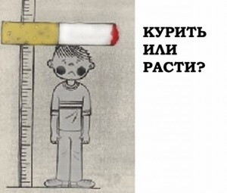
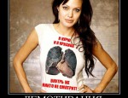
Мои аргументы против курения
Курение разрушает организм.
Курение приводит к неизлечимым болезням.
Курение снижает физическую активность.
Курение портит цвет кожи.
Никотин забирает свободу, человек становится его рабом.

Slide 32
ЧТО ВЫИГРЫВАЕТ ЧЕЛОВЕК, ОТКАЗАВШИСЬ ОТ КУРЕНИЯ?
вам не придется мучиться, что негде купить сигареты;
вы не будете испытывать неудобства, и раздражаться в общественных местах, где не разрешается курить;
через неделю улучшается цвет лица, пропадает неприятный запах от кожи, от волос, от дыхания;
после первого месяца становится легче дышать, исчезает головная боль, повышается вкусовая чувствительность;
за полгода улучшаются спортивные показатели – пульс становится реже, уже можно задерживать дыхание на долгое время, а значит, человек в хорошей форме;
можно сосчитать, сколько денег уже сэкономлено, и сделать на сэкономленные деньги себе подарок.

Slide 33
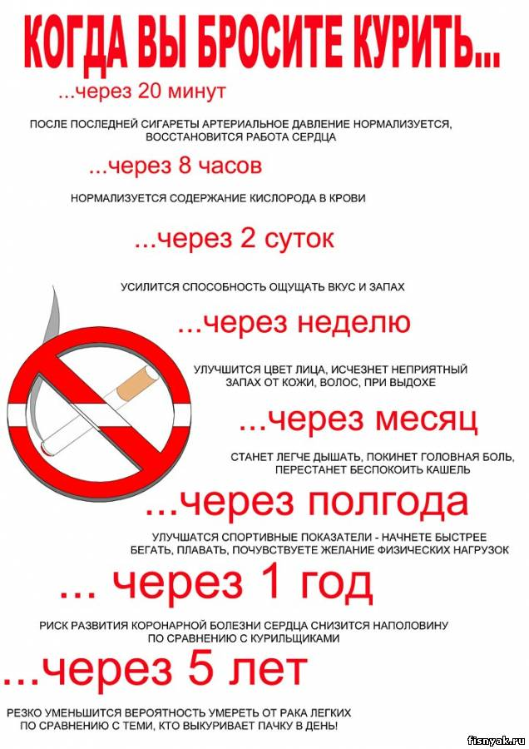

Slide 34
Для меня самое ценное ….
Здоровье
независимость отношений
переживания и ощущения
ценность личных жизненных достижений
материальные ценности

Slide 35
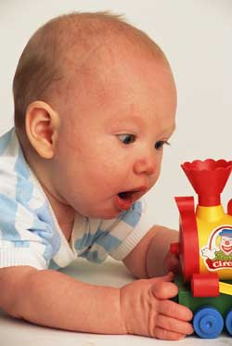
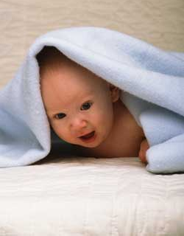
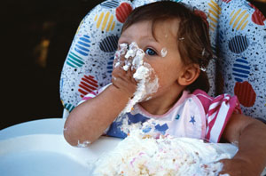
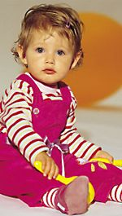
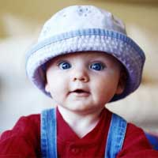
Не курите!
Не убивайте своё будущее и будущее России!

Slide 36
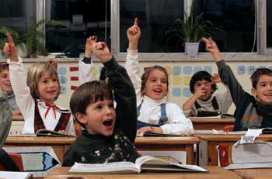
Удачи вам и здоровья!

